Slide 1
基于 SysLink 的双核通信开发
----- TL138-EVM AD7606 实战
广州创龙电子科技有限公司

Slide 2
内容结构
课程大纲
前言
课程对象
课程目标
内容结构
学习准备
双核开发理论
TI ARM/DSP双核异构处理器工作特性
TI OMAPL38平台双核通信的硬件支持
简单双核通信软件设计
SysLink 双核通信
框架结构
SysLink编译
ARM/DSP通信演示
双核开发流程
SysLink应用基础
SYSBIOS基础
双核工程开发
SySLink组件
Processor Manger
IPC
Utils
SysLink实战
实战准备
C面向对象编程
SYSBIOS 编程
Linux QT 编程
AD7606采集卡
AD7606双核例程
例程编译与运行
程序结构
通信设计
ARM端分析
DSP端分析
结语

Slide 3
双核开发理论
TI DSP/ARM异构双核处理器工作特性
TI OMAPL138 平台双核通信的硬件支持
简单双核通信软件设计
SysLink 双核通信
双核开发流程

Slide 4
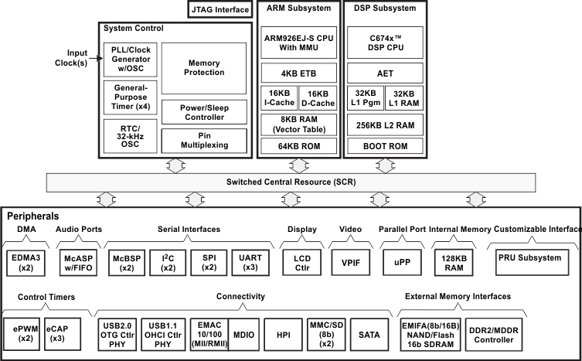
TI DSP/ARM异构双核处理器工作特性
TI OMAPL138 功能框图

Slide 5
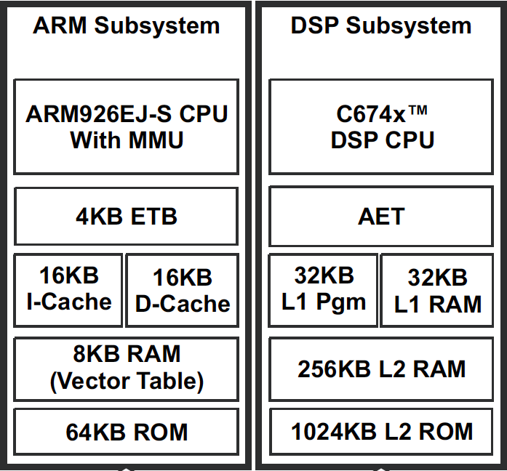
ARM926EJ-S | TMS320C674x
375/456MHz ARM926EJ-S RISC MMU | 375/456 MHz C674x VLIW DSP
DSP指令扩展 16位和32位（Thumb）指令 单周期 MAC ARM Jazelle 技术 | C67x+ 和 c64x+ ISA 拓展集 每秒百万条指令（MIPS）/ 每秒百万个浮点运算（MFLOPS） 可寻址字节 8 16 32 64
16KB 指令高速缓存 16KB 数据高速缓存 8KB RAM（矢量表） 64KB ROM | 32KB L1P 程序 RAM/高速缓存 32KB L1D 数据 RAM/高速缓存 256KB L2 单一映射 RAM/高速缓存 灵活 RAM/高速缓存分区（L1和 L2） 1024KB ROM

Slide 6
Name | Size | ARM | DSP
ARM I-Cache | 16KB | ☑
ARM D-Cache | 16KB | ☑
ARM RAM | 8KB | ☑
ARM ROM | 64KB | ☑
DSP L1 Pgm | 32KB |  | ☑
DSP L1 RAM | 32KB |  | ☑
DSP L2 RAM | 256KB | ☑ | ☑
DSP L2 ROM | 1024KB |  | ☑
SOC Internal MEM | 128KB | ☑ | ☑
SOC External DDR2 | 256MB | ☑ | ☑
☑可访问

Slide 7
TI OMAPL138 平台双核通信的硬件支持
异构多核模型
异构双核结构
OMAPL138 平台双核通信的硬件支持

Slide 8
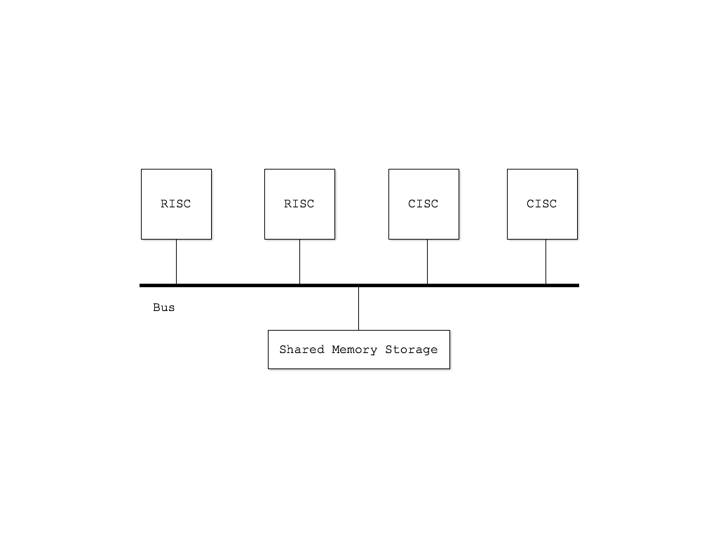
异构多核模型

Slide 9
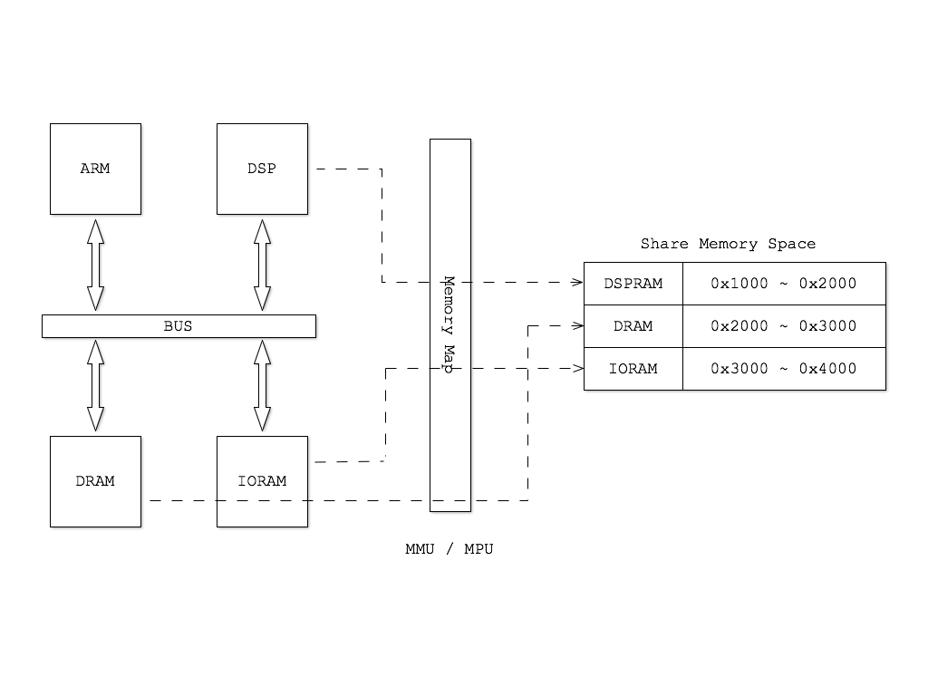
异构双核结构

Slide 10
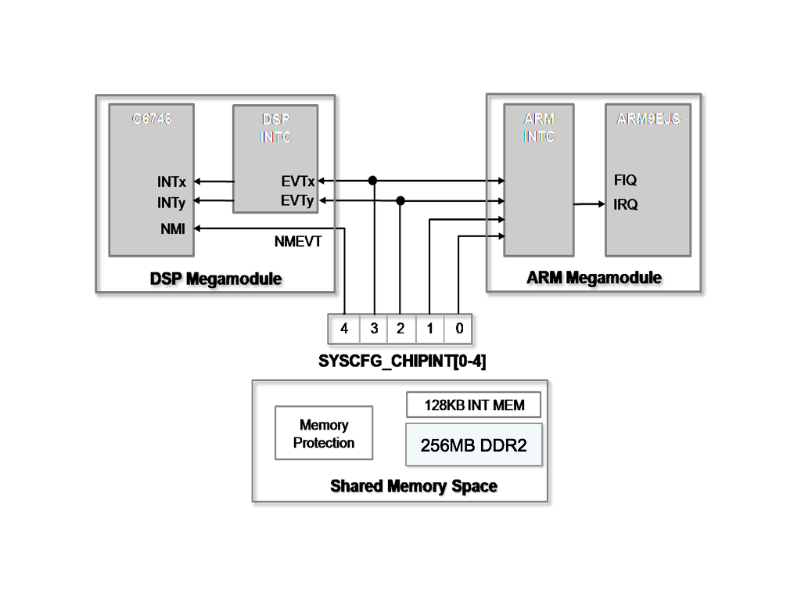
TI OMAPL138 平台双核通信的硬件支持

